Slide 1
Chemie makromolekulárních látek
Přírodní
  původní
  modifikované
Syntetické
  podle tvaru molekul-lineární, rozvětvené, zesíťované, prostorově zesíťované
  podle chování při zvýšené teplotě – termoplasty, termosety
  podle chemické reakce – polymerace, polyadice, polykondenzace

Slide 2
Úvodní pojmy:
biopolymery
monomer
oligomer
polymer
polymerační stupeň
stereoizomery
stavební jednotka
strukturní jednotka
řetězce makromolekul

Slide 5
Zesíťování molekul pomocí sulfidických můstků
(vulkanizace)

Slide 6
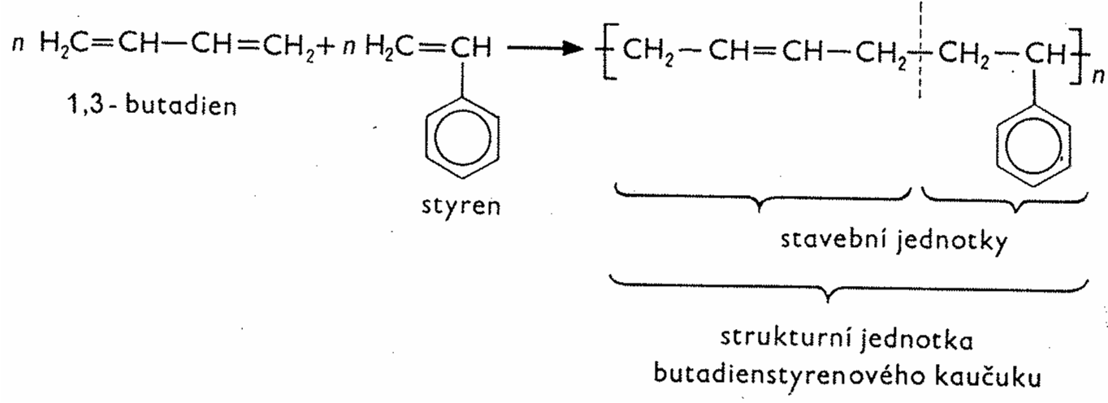
Polymerace
nenasycené monomery, žádný vedlejší produkt, zvl.případ kopolymerace

Slide 7
Polymerace radikálová
-iniciace, propagace, terminace

Slide 8
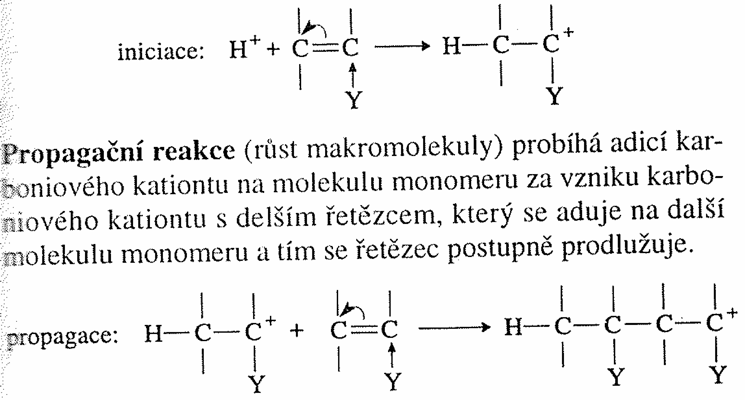
Polymerace kationtová

Slide 9
Polymerace aniontová

Slide 10
Polyadice
účastní se dva různé monomery, každý z nich má nejméně dvě funkční skupiny
charakteristický přesun vodíku, nejčastěji diisokyanáty a dvojsytné alkoholy
Notes:
jeden z monomerů musí obsahovat slabě kyselý vodík (H+)

Slide 11
Polykondenzace
účastní se dva různé monomery z nichž každý má nejméně dvě různé fční skupiny
jako vedlejší produkt vzniká nízkomolekulární látka (voda, amoniak, methanol…)
Polyestery
  z dvojsytných alkoholů + dikarboxylových kyselin
Polyamidy
  z diaminů + dikarboxylových kyselin (příp.laktamy = cyklické amidy)

Slide 12
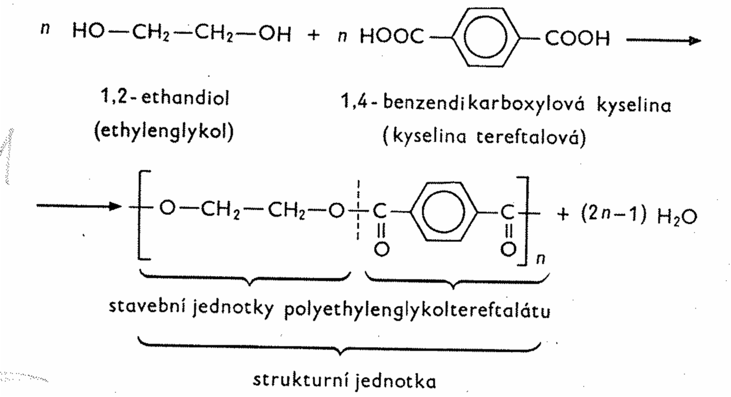
Polyestery

Slide 13
Polyamidy
Notes:
Hexandiová kyselina = adipová

Slide 14
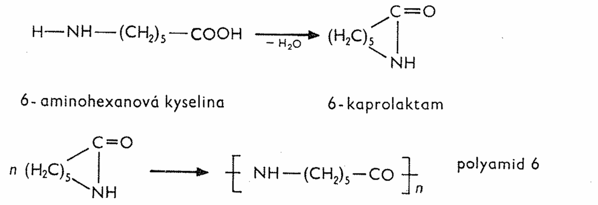
Silon

Slide 15
Další rozdělení látek vznikajících polykondenzací
fenoplasty – fenolformaldehydové pryskyřice
aminoplasty – močovinoformaldehydové pryskyřice
epoxidové pryskyřice – polyesterové pryskyřice

Slide 16
Rezol –
Plošné síťování

Slide 17
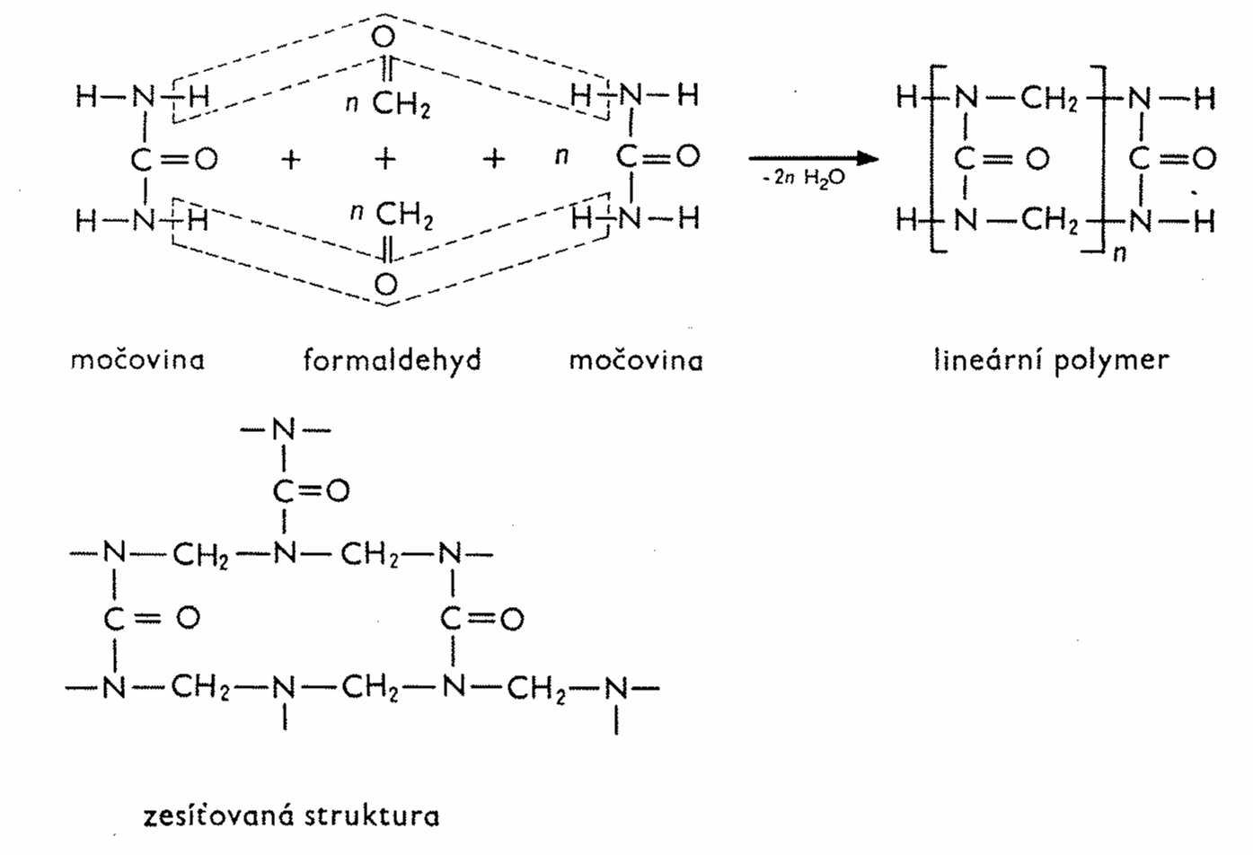

Slide 18
Zařaď a pojmenuj
polyester, vzniklý polykondenzací
vedlejší produkt CH₃OH

Slide 19
Zařaď a pojmenuj
polyester, vzniklý polykondenzací
vedlejší produkt CH₃OH

